Slide 1
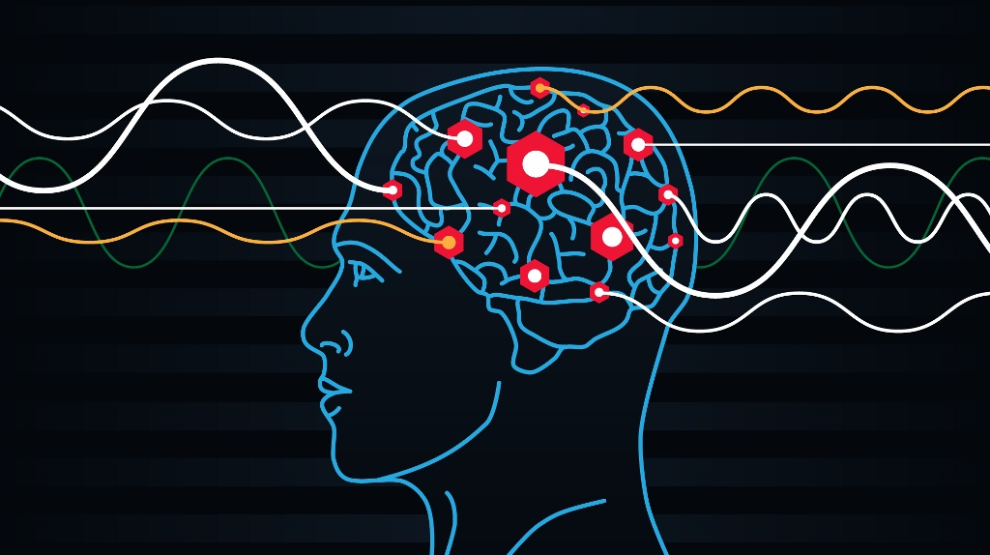


溝通與表達自我概念的形成
陳伯儀
01

Slide 2
前言
自我表露
知覺的歷程
自我知覺
其他知覺

Slide 3

自我表露
個人
因素
文化
因素
性別
因素
表露的對象
談論的主題

Slide 4
知覺的歷程
訊息選擇
訊息組織
訊息解釋
人類知覺的過程
現象的條件
知覺計劃
歸因
自我旨意
文化

Slide 5
知覺的歷程
訊息組織
接近法則
相似法則
封閉法則
簡易法則
連續法則

Slide 6
知覺的歷程
原型
某個類別中最有代表性的範例。
刻板印象
根據我們的歸類，對個人和情況的
預測一般性。
腳本
在特定情況下的
行動守則。
個人概念
我們用來衡量他人和情況兩極，心理的判斷標準。
認知基模 (Kelly, 1955; Hewes, 1998)

Slide 7
自我知覺
生理：感覺
刺激
個體
反應
自我知覺的歷程
心理：知覺
感覺
sensation
指從各種感官器官得到的訊息
知覺
perception
針對感覺的訊息加以解釋與界定

Slide 8

自我知覺
個體了解自己的認知過程
自我概念
對多方面知覺的總合
自尊
對自己正面或負面的評價
自我意象
自我評價組成自我概念的知覺，而我們受經驗和他人反應所影響
自我知覺
會影響我們對他人的知覺與人際溝通方式
自我知覺

Slide 9
相關知覺概念
影響知覺的因素
環境因素
生理因素
文化因素
社會角色
利用資訊來驗證知覺
切勿下定論
善用適切的知覺經驗
增進人際知覺
情緒狀態
刻板印象
外表特徵
他人知覺
心理因素
年齡因素
認清人際知覺的偏差

Slide 10
錯誤知覺所形成的情況
假設的一致性
初始效應
時近效應
月暈效應
刻板印象
Notes:
月暈效應：指人格的隱含特質，當我們對於一個人的看法，會隨著第一次印象後出現擴充或好或壞的情形。

Slide 11




